Slide 1
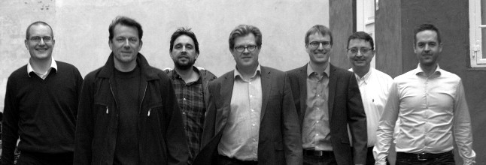
Vi har arbejdet med GIS og IT udfordringer i mange år
Etableret januar 2013
Syv medarbejdere – over 75 år erfaring
Fokus på effektiv udnyttelse af geografisk IT
Rådgivning, softwareudvikling, webservices og produkter
Uafhængig leverandør
< <number> >
Notes:
<number>

Slide 2
Kompetencer
Viden om alle facetter af geodataområdet bl.a.:
Produktion
Datamodellering
Processering
Analyse raster/vektor
Visualisering
Forædling af data
Stor viden om GIS software
Open Source GIS (WebGIS)
Databaser – PostgreSQL/PostGIS, SQL Server, Oracle m.fl.
Spatial Suite
GeoServer / MapServer
OpenLayers / Leaflet
QGIS
TileCache, GeoWebCache og MapProxy
Og meget mere
< <number> >
Notes:
<number>

Slide 3
Ydelser og produkter
IT-udvikling
Databaseopgaver
Konverteringsopgaver
Udnyttelse af 3D og højdemodeller
Funktionsmoduler til web og desktop
Integrationer – fx. CMS, fagsystemer
Opgradering, opsætning og driftsbistand
Kurser f.eks. i QGIS og PostGIS
Server f.eks. databaser hos Amazon
< <number> >
Notes:
<number>

